Slide 1
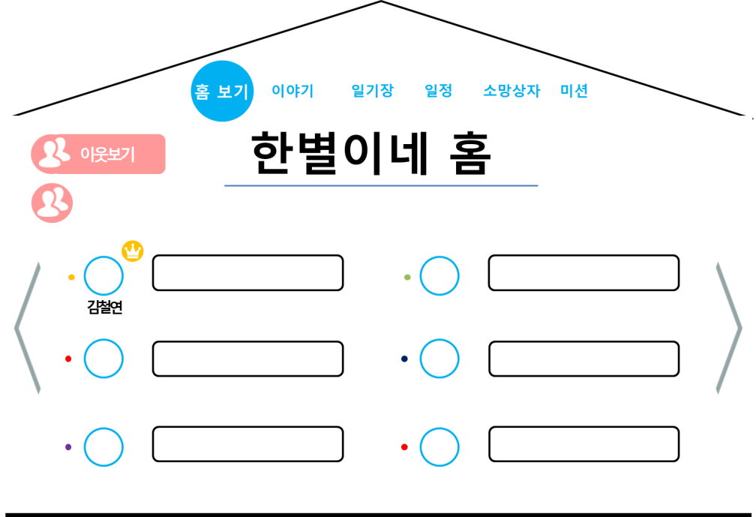
화면ID | Web_UC023_#1 | 화면제목 | 홈보기 화면
페이지경로 : 시작화면에서 로그인 버튼 클릭 |  |  | Description (장한별)
 |  |  | 1 | 메인 메뉴 목록. 사용자가 이용할 수 있는 메인메뉴들을 표시해준다.
 |  |  | 2 | 마우스를 위로 올리면 상세내용이 표시되고 클릭 시, 서버에서 이웃 홈에 대한 정보를 받아오고 이웃 홈에 대한 정보를 볼 수 있다.
 |  |  | 3 | 가족 홈의 이름을 표시해준다.
 |  |  | 4 | 가족 구성원 중 매니저의 권한을 가지고 있는 사용자의 프로필에 표시된다.
 |  |  | 5 | 가족 구성원의 간략 프로필 정보. 구성원의 프로필 사진, 이름, 별명, 색상, 생일 등이 표시된다. 클릭 시 , 서버에서 선택한 가족 구성원의 정보를 받아온다
 |  |  | 6 | 가족 구성원이 설정해 놓은 프로필 사진이 보여진다.
 |  |  | 7 | 가족 구성원의 이름
 |  |  | 8 | 가족 구성원의 나머지 간략 정보. 별명 , 생일 등
 |  |  | 9 | 일기장 메뉴를 선택하면 일기장 메뉴로 이동한다. 기본으로 개인 일기장 목록이 제공된다 가장 최근에 작성한 개인 일기 내용이 클릭과 함께 제공된다
9
1
3
2
4
6
8
5
7

Slide 2
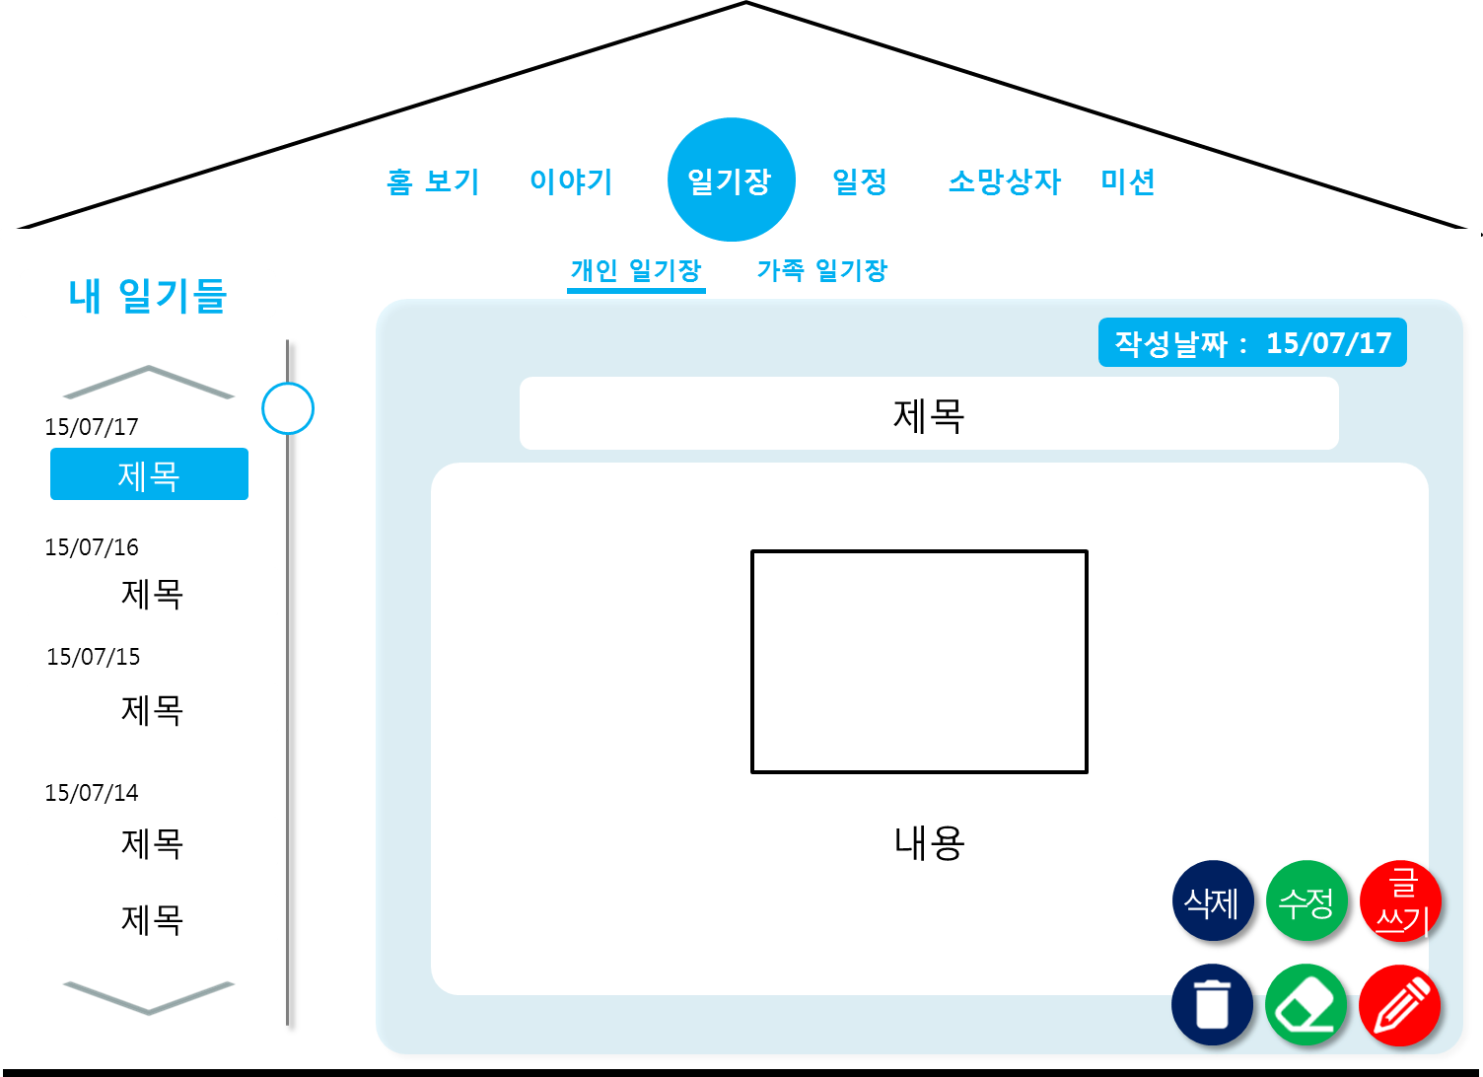
화면ID | Web_UC023_#2 | 화면제목 | 개인일기를 보다
페이지경로 : Web_UC023_#1에서 일기장 메뉴 클릭 |  |  | Description (장한별)
 |  |  | 1 | 서버로부터 개인 일기 간략 정보 목록을 받아온다. 개인 일기 간략 정보는 최근 날짜를 기준으로 정렬된다.
 |  |  | 2 | 일기 목록을 시간순으로 정렬하여 현재 맨 위에 있는 날짜보다 최신 일기의 일기 간략 정보를 받아온다. 첫 번째에 있는 일기가 가장 최근에 작성한 일기일 경우 갱신되지 않는다
 |  |  | 3 | 개인 일기 간략 정보의 제목을 클릭하면 선택한 일기의 개인 일기 상세 정보를 서버로부터 받아온다.
 |  |  | 4 | 일기 목록을 시간순으로 정렬하여 그 다음 일기 간략 정보를 서버로부터 받아온다.
 |  |  | 5 | 개인 일기의 간략 정보 목록에서 보이는 제목이다.
 |  |  | 6 | 해당 일기를 작성했을 당시의 서버로 부터 받아온 시스템 시간이다. 년/월/일 의 형태이다.
 |  |  | 7 | 개인 일기의 내용을 적는 부분으로 서버로부터 받아온 상세 정보의 내용이다.(사진포함가능)
2
5
6
1
3
7
4

Slide 3
화면ID | Web_UC023_#3 | 화면제목 | 개인일기를 보다
페이지경로 : Web_UC023_#1에서 일기장 메뉴 클릭. |  |  | Description (장한별)
 |  |  | 1 | 마우스 오버 시, 아이콘 대신 한글로 버튼 이름이 표시된다. 클릭 시 개인일기 삭제 화면으로 이동한다.
 |  |  | 2 | 마우스 오버 시, 아이콘 대신 한글로 버튼 이름이 표시된다. 클릭 시 개인일기 수정 화면으로 이동한다.
 |  |  | 3 | 마우스 오버 시, 아이콘 대신 한글로 버튼 이름이 표시된다. 클릭 시 개인일기 작성 화면으로 이동한다.
 |  |  | 4 | 클릭 & 드래그 시 서버로부터 받아온 간략 일기 목록을 전부 볼 수 있다.
4
1
2
3

Slide 4
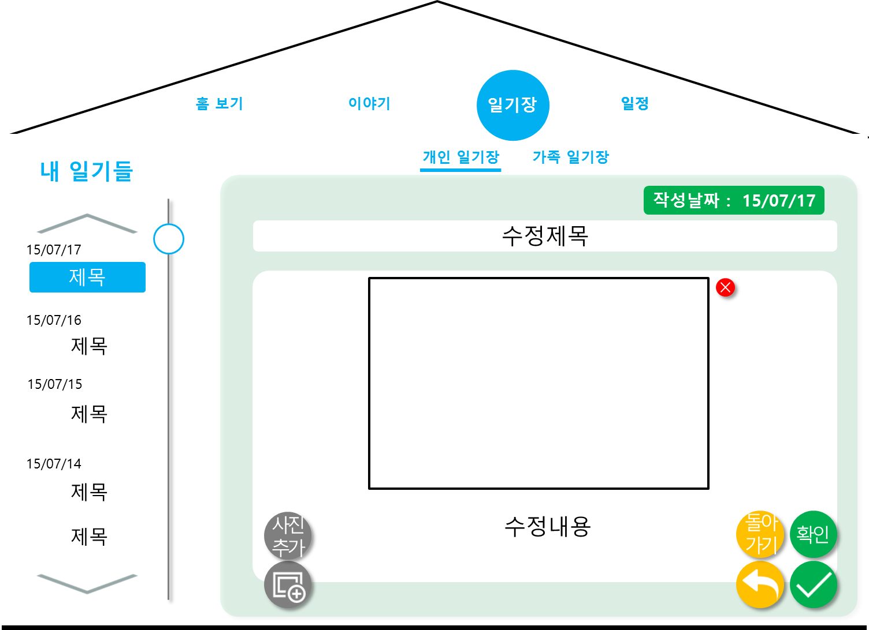
화면ID | Web_UC023_#4 | 화면제목 | 개인일기를 수정하다.
페이지경로 : Web_UC023_#3에서 수정을 선택 |  |  | Description (장한별)
 |  |  | 1 | 클릭 시, 현재 수행중이던 작업을 취소하고 클릭한 일기의 상세 정보를 서버로부터 받는다. 개인일기장 화면으로 이동한다.
 |  |  | 2 | 개인 일기의 제목. 공백포함 50글자까지 입력이 가능하다.
 |  |  | 3 | 개인 일기의 내용. 공백포함 2000글자까지 입력이 가능하다.
 |  |  | 4 | 기존에 추가되어 있던 이미지가 표시된다. 추가된 이미지가 없었다면 아무것도 표시되지 않는다. X버튼을 클릭하여 이미지를 지울 수 있다.
 |  |  | 5 | 마우스 오버시, 아이콘이 사진추가라는 글씨로 바뀐다. 클릭 시, 클라이언트의 컴퓨터로부터 사진을 받아와 내용에 추가한다. 사진은 jpg,png 형태의 파일만 가능하며 100mb 이하만 첨부 가능하다.
 |  |  | 6 | 시스템이 내부적으로 일기를 작성한 날짜의 정보를 제공한다.
 |  |  | 7 | 마우스 오버시, 아이콘이 돌아가기라는 글씨로 바뀐다. 클릭 시, 현재 작업을 모두 취소하고 개인일기장 화면으로 이동한다.
 |  |  | 8 | 마우스 오버시, 아이콘이 확인이라는 글씨로 바뀐다. 클릭 시, 작업을 마치고 서버에 수정된 개인 일기 정보를 전송한다. 개인일기장 화면으로 이동한다.
6
1
2
3
4
7
8
5

Slide 5
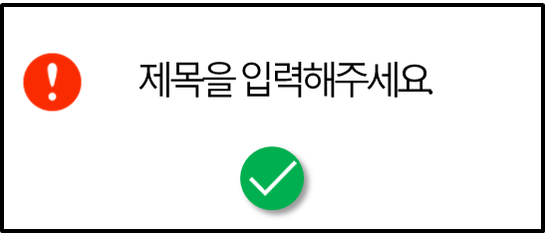
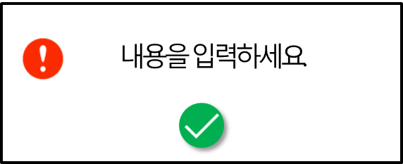
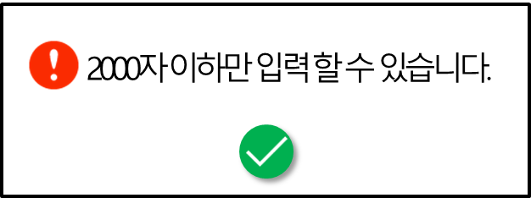
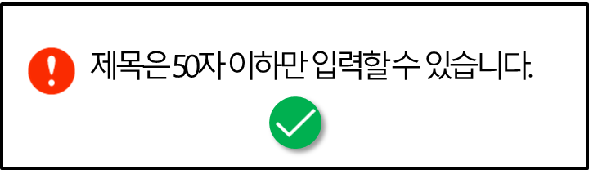
화면ID | Web_UC023_#5 | 화면제목 | 개인일기를 수정하다.
페이지경로 : Web_UC023_#3에서 수정을 선택 |  |  | Description (장한별)
 |  |  | 8 | 마우스 오버시, 아이콘이 확인이라는 글씨로 바뀐다. 클릭 시, 작업을 마치고 서버에 수정된 개인 일기 정보를 전송한다. 개인일기장 화면으로 이동한다.
8

Slide 6
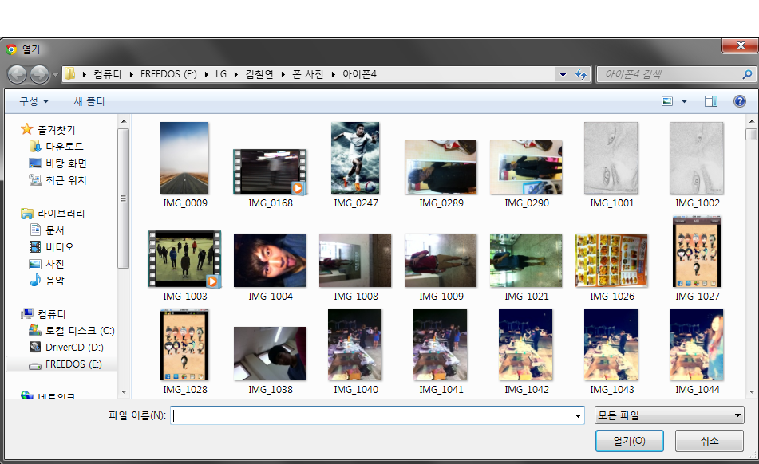
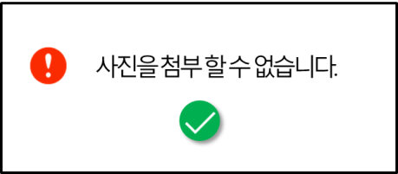
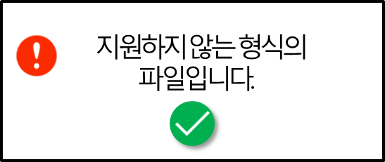
화면ID | Web_UC023_#6 | 화면제목 | 개인일기를 수정하다.
페이지경로 : Web_UC023_#3에서 수정을 선택 |  |  | Description (장한별)
 |  |  | 5 | 마우스 오버시, 아이콘이 사진추가라는 글씨로 바뀐다. 클릭 시, 클라이언트의 컴퓨터로부터 사진을 받아와 내용에 추가한다. 사진은 jpg,png 형태의 파일만 가능하며 100mb 이하만 첨부 가능하다.
 |  |  | 9 | 열기 버튼. 사용자가 이미지를 선택하고, 열기 버튼 클릭 시, 이미지의 유효성을 검사 한 후, 파일을 첨부한다.
 |  |  | 10 | 취소 버튼. 클릭 시, 이미지 첨부를 취소한다.
9
10
5

Slide 7
화면ID | Web_UC023_#7 | 화면제목 | 개인일기 수정 완료.
페이지경로 : Web_UC023_#5에서 확인 버튼 클릭. |  |  | Description (장한별)
 |  |  | 1 | 개인 일기가 수정되어 보여진다.
수정제목
1
수정내용

